Slide 1

Задание 4
Валентность и степень окисления химических элементов.

Slide 2
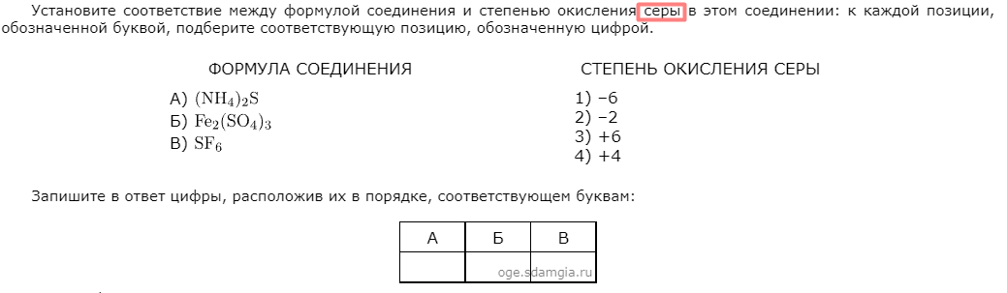
пример

Slide 3


теория

Slide 4

Степень окисления
СО может быть положительной, отрицательной и равно 0;
Чтобы проверить себя после расстановки СО, нужно сложить все значения. Сумма должна быть равна 0;
СО у простого в-ва также равно 0;
Это условный заряд атома элемента, вычисленный из предположения, что вся связи ионные

Slide 5

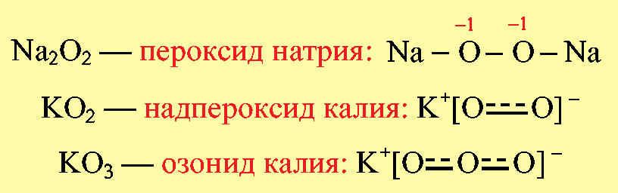
лайфхаки
СО металлов IА и IIA групп равна номеру группы
СО фтора всегда F⁻¹
СО водорода Н: с металлами H⁻¹, с неметаллами H⁺¹
СО кислорода O⁻². Исключения:
Пероксиды H₂O₂ , Na₂O₂
Надпероксид KO₂

Slide 6

Высшая и низшая СО
Высшая СО = № группы
Низшая СО = № группы – 8
Низшая СО Металлов = 0

Slide 7
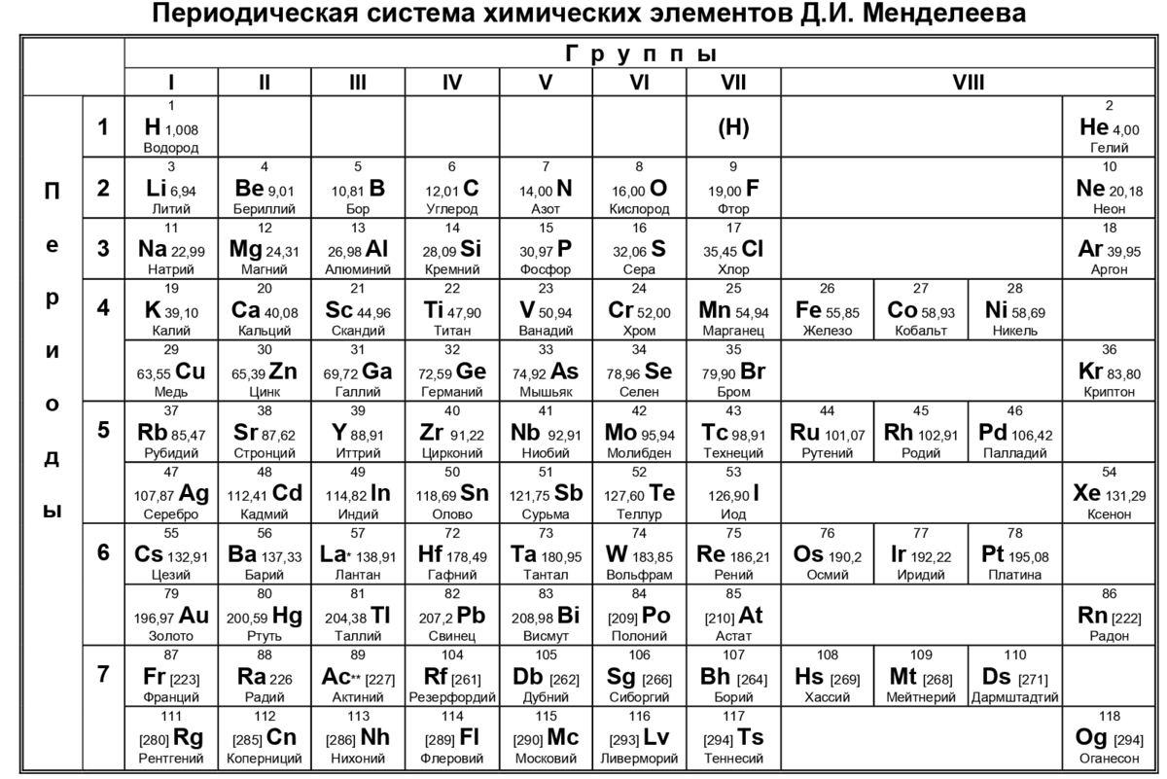
Высшая и низшая СО

Slide 8
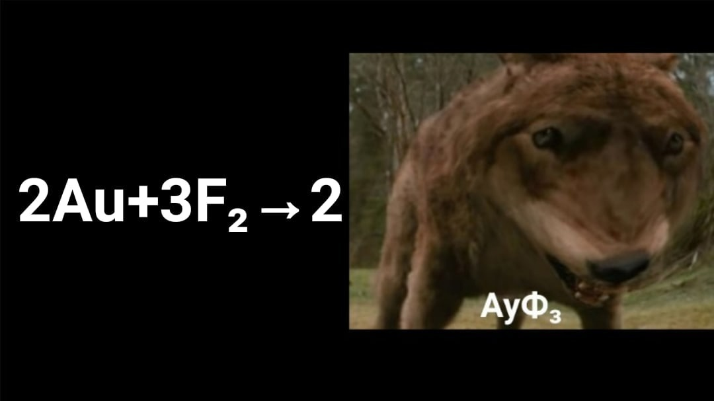
перерыв

Slide 9

практика

Slide 10
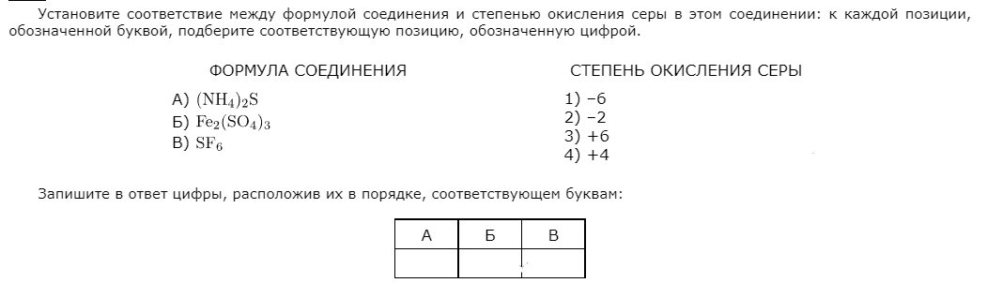
233

Slide 11
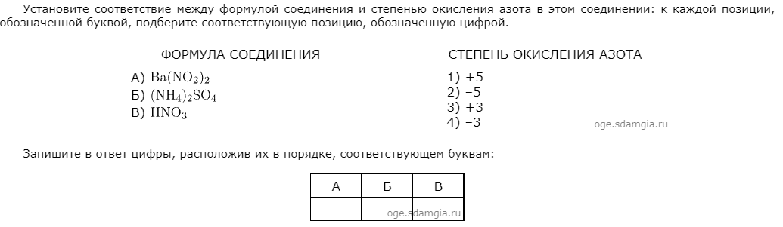

341

Slide 12
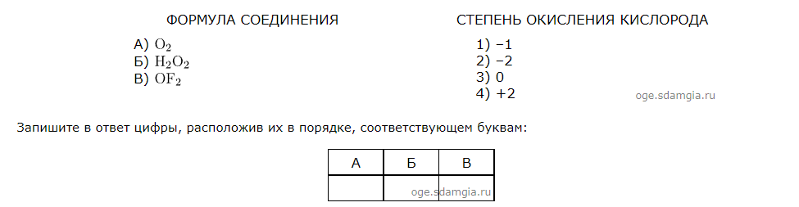
314

Slide 13
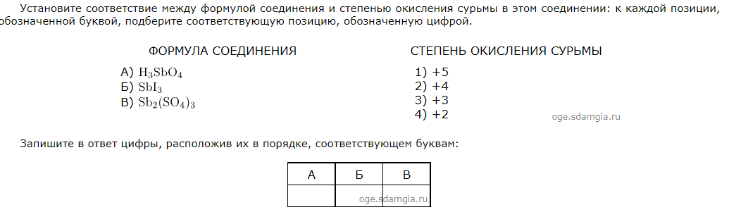
133

Slide 14
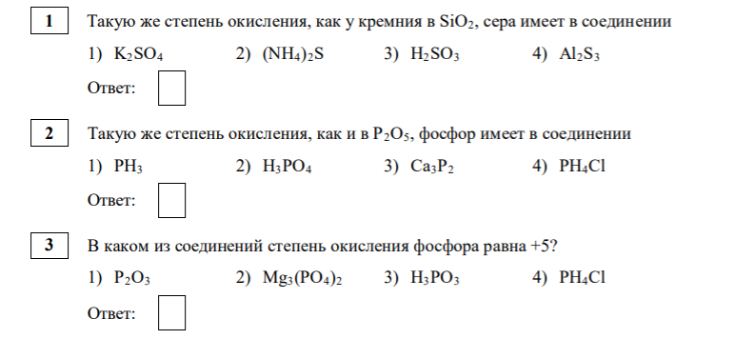


Slide 15
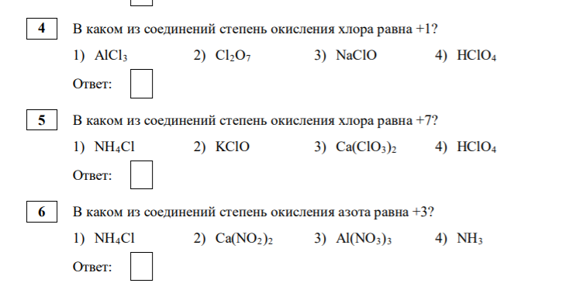

Slide 16
